Slide 1
第12章 三维设计与呈现

Slide 2
Ch12 三维设计与呈现
12.1 WPF三维设计基本知识
12.2 在窗口或页面中呈现三维场景
12.3 三维建模和自定义三维模型类
12.4*对模型进行变换和动画处理

Slide 3
12.1 WPF三维设计基本知识
12.1.1 Viewport3D控件
12.1.2 摄像机
12.1.3 三维几何模型
12.1.4 光照类型
12.1.5 材质

Slide 4
12.1.1 Viewport3D控件
在WPF应用程序中，可直接创建三维几何图形模型，也可以用其他三维建模软件建模并在WPF中将其呈现出来。
WPF与三维相关的类和结构大部分都在System.Windows.Media.Media3D命名空间下。
Viewport3D控件是在二维平面上呈现三维场景的容器控件。

Slide 5
12.1.1 Viewport3D控件
1．WPF三维坐标系
    在WPF中，三维坐标系中的每个点由X、Y、Z 3个坐标轴来描述。
    如果X轴正方向朝右，Y轴的正方向朝上，则Z轴的正方向从原点指向屏幕外。
2．Viewport3D类
  在Viewport3D内，可指定一个摄像机以及由一个或多个从Visual3D继承的对象。
    （1）Camera属性
      指定该场景使用哪种摄像机
      每个Viewport3D控件内只能使用一个摄像机。
    （2）Children属性
      获取Viewport3D的所有Visual3D构成的集合

Slide 6
12.1.1 Viewport3D控件
3．ModelVisual3D对象
    （1）Content属性
      获取或设置从Model3D继承的对象
      从Model3D继承的类包括GeometryModel3D（三维几何模型）、Light（灯光）和Model3DGroup（多个三维模型的组合）
    （2）Children属性
      于获取ModelVisual3D的子级的集合。
      利用该属性可将其子级组合在一起作为一个对象来处理。
    （3）Transform属性
      用于对该对象进行三维变换（平移、旋转、缩放等）
4. Viewport3D用法

Slide 7
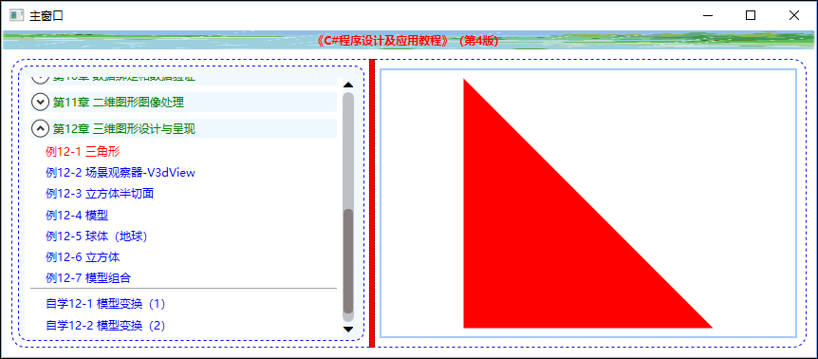
12.1.1 Viewport3D控件
4. Viewport3D用法
【例12-1】 演示Viewport3D的基本用法，运行效果如图12-1所示。

Slide 8
12.1.2 摄像机
摄像机（Camera）
  在屏幕上绘制3D场景相当于用照相机的摄像功能去拍摄大自然的场景。
  WPF提供了多种类型的相机，其中最常用的有两种：透视相机（PerspectiveCamera类）和正交相机（OrthographicCamera类）。
1．Camera类和ProjectionCamera类
    Camera类是所有相机的基类，其作用是为三维场景指定观察位置等基本信息。
    ProjectionCamera类的作用是指定不同的投影方式以及其他属性来更改观察者查看三维模型的方式。

Slide 9
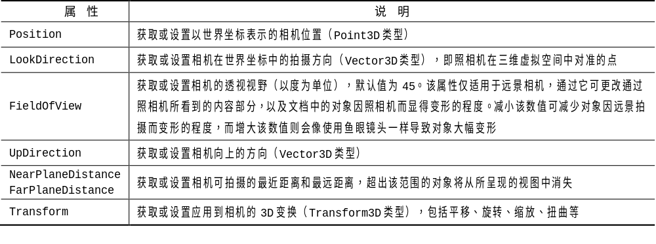
12.1.2 摄像机
2．透视相机（PerspectiveCamera）
  透视相机也叫远景相机，这种相机提供消失点透视功能，是在实际应用项目中最常用的相机。
    PerspectiveCamera的常用属性及其含义

Slide 10
12.1.2 摄像机
3．正交相机（OrthographicCamera）
  正交相机只是描述了一个侧面平行的取景框，而不是侧面汇集在场景中某一点的取景框，因此对观察的对象没有透视感，观察目标也不会随着距离的变化而变小或变形。
  在3D坐标系中呈现2D效果时，一般使用这种摄像机。

Slide 11
12.1.3 三维几何模型
三维几何模型（GeometryModel3D）
  WPF用Geometry来构造三维模型，称为三维几何模型（GeometryModel3D类）。在每个三维模型内，可以用三维网格（Mesh）指定构造的三维几何形状。
  1．Geometry属性。
    Geometry属性用于获取或设置三维几何图形的形状，该类是从Geometry3D继承而来的。
    TriangleIndices属性指定构造三角形时顶点的顺序。
  2．Material属性和BackMaterial属性
    Material属性表示绘制3D模型的正面时使用的材料，BackMaterial属性表示绘制3D模型的背面时使用的材料。

Slide 12
12.1.4 光照类型
WPF三维图形中的光照效果与实际的光照效果相似，其作用是照亮场景中的3D模型。
  1．环境光（AmbientLight）
    环境光将光投向三维场景中的各个方向，它能使所有3D对象都能均匀受光，与被光照的3D对象的位置或方向无关。
  2．锥形投射光（SpotLight）
    InnerConeAngle属性：内部锥角。表示光最亮的中心部分的角度。
    OuterConeAngle属性：外部锥角。表示光较暗的外围部分的角度。

Slide 13
12.1.4 光照类型
  3．定向直射光（DirectionalLight）
    定向直射光沿着特定的方向均匀地投射到3D对象，其效果与地球上的阳光照射效果相似，即光的强度衰减可以忽略不计。
  4．点光（PointLight）
    点光从一个点向所有方向投射光，其效果与普通的灯泡照明效果相似。

Slide 14
12.1.5 材质
材质用于描述3D模型表面的特征，包括颜色、纹理和总体外观。
  1．漫反射材料（DiffuseMaterial）
    用于确定三维对象在环境光照射下材质的颜色，其效果和墙面的喷漆相似。
    AmbientColor属性：获取或设置一种颜色，该颜色表示材料在AmbientLight指定的某种颜色照射下材料本身的反射颜色。
    Color属性：获取或设置应用到材质的颜色。
    Brush属性：获取或设置应用到材料的画笔。

Slide 15
12.1.5 材质
  2．高光反射材料（SpecularMaterial）
    高光反射材质（SpecularMaterial类）通过使对象自身产生对强光的反射，从而产生表面坚硬、发亮等效果。这种材质对光照反射的颜色由材质的颜色属性来决定。
    Color属性：获取或设置应用到材料的颜色。
    Brush属性：获取或设置应用到材料的画笔。
    SpecularPower属性：获取或设置材料反射光照的角度值，值越大，反射闪光的大小和锐度也越大。

Slide 16
12.1.5 材质
  3．自发光材料（EmissiveMaterial）
    使模型表面所发出的光与画笔设置的颜色相同，其效果就像材料正在发射与Brush的颜色相同的光一样。
    Color属性：获取或设置材料的颜色。
    Brush属性：获取或设置材料的画笔。

Slide 17
12.2 在窗口或页中呈现三维场景
12.2.1 利用摄像机变换制作3D场景观察器
12.2.2 动态显示相机的属性
12.2.3 三维网格几何

Slide 18
12.2.1 利用摄像机变换制作3D场景观察器
1．制作自定义的V3dView控件
    在Wpfz项目中自定义的3D场景观察器保存在V3dView.cs文件中，这是一个可在其中包含Viewport3D的容器控件。
2．V3dView的基本用法
    在Wpfz项目中自定义的V3dView控件默认显示鼠标操作帮助信息，但不显示摄像机信息。
    通过设置V3dView对象的ShowHelp属性（true或false，默认为true）和ShowCamera属性（true或false，默认为false）可更改这两个属性。

Slide 19
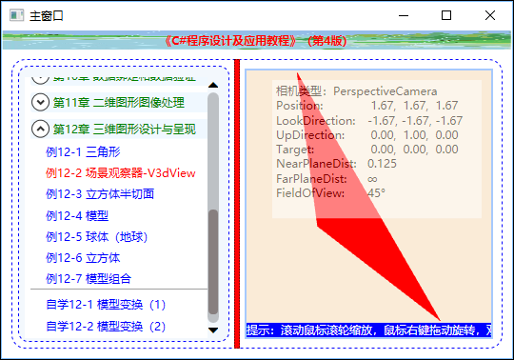
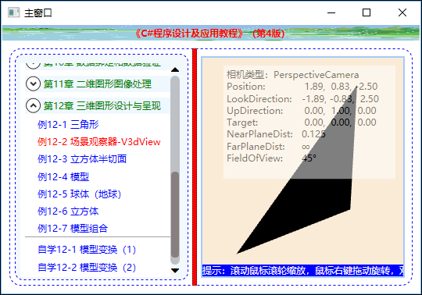
12.2.2 动态显示相机的属性
例12-2 演示3D场景观察器的基本用法。

Slide 20
12.2.3 三维网格几何
WPF提供的MeshGeometry3D类用于指定构造三维几何形状的顶点集合，还可以指定构造三角形网格的法线（Normals属性）、纹理坐标（TextureCoordinates属性）以及三角形顶点索引（TriangleIndices属性）等信息。
  1．定义顶点（Positions）
    （1）Point3D结构:WPF用Point3D结构来描述三维空间中的一个顶点。该结构提供了对顶点进行运算的基本方法。
    （2）Positions属性:MeshGeometry3D的Positions属性用于获取或设置该3D模型的使用的顶点集合。

Slide 21
12.2.3 三维网格几何
  2．定义顶点法线（Normals）
    （1）Vector3D结构
    （2）Normals属性
      法线（Normal），也叫法向量，指垂直于面的向量。在三维空间中，用法线可描述物体表面的反光效果。
  3．指定三角形索引（TriangleIndices）
    在三维空间中，将三角形形状依次相连构成的平面或曲面称为三维网格（Mesh）。
    （1）三角形环绕顺序
    （2）背面消隐
    （3）TriangleIndices属性

Slide 22
12.2.3 三维网格几何
  4．指定纹理坐标（TextureCoordinates）
    纹理（Texture）是指三维表面的贴图，贴图的范围由纹理坐标（TextureCoordinates）来指定。
    在WPF中，用Brush来描述纹理。
    纹理坐标描述按照100%大小将二维图像“贴”到三维表面时顶点在贴图表面的位置（百分比）。

Slide 23
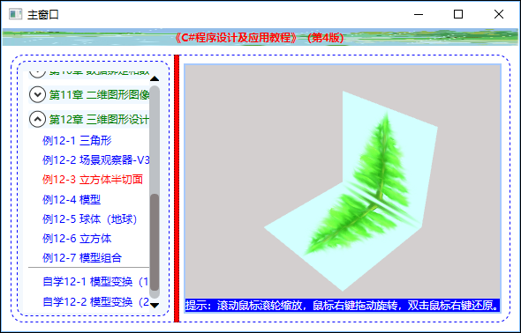
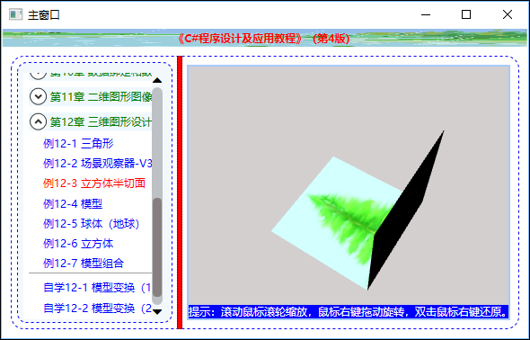
12.2.3 三维网格几何
  【例12-3】 演示三维几何模型的基本呈现方法，运行效果如图12-5所示。

Slide 24
12.3三维建模和自定义三维模型类
12.3.1 利用模型编辑器创建和编辑三维模型
12.3.2 创建自定义三维模型类
12.3.3 利用三维模型库简化场景构建

Slide 25
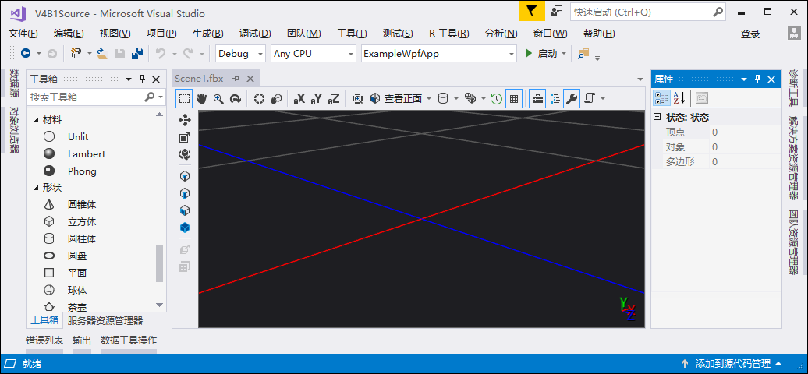
12.3.1 利用模型编辑器创建和编辑三维模型
  1．创建FBX文件
    在VS 2017开发环境下，选择主菜单的【文件】→【新建】→【文件】命令。
    在弹出的界面中选择左侧的“图形”选项，然后选择“3D场景（.fbx）”，单击【打开】按钮。

Slide 26
12.3.1 利用模型编辑器创建和编辑三维模型
  2．打开和编辑FBX文件
    如果FBX文件保存在项目中的某个文件夹下，在【解决方案资源管理器】中，双击.fbx文件可直接打开该文件并进入模型编辑模式。
  3．细分面和延伸面
    （1）从【工具箱】中向模型编辑器中拖放一个立方体。
    （2）利用细分面分割模型表面。
    （3）利用延伸面加长模型。
  4．三角化
    通过对模型的边、面或者顶点进行三角化处理，可将模型进行各种变形处理。

Slide 27
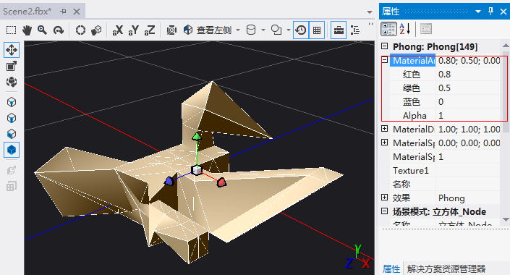
12.3.1 利用模型编辑器创建和编辑三维模型
  5．反转多边形绕组
  6．平面着色
    平面着色用于将对象显示为某种颜色或者纹理。通过【属性】窗口可更改材质的颜色，或者选择图像文件作为纹理。

Slide 28
12.3.2 创建自定义三维模型类
通过内置在VS 2017中的FBX模型编辑器创建模型后，即可利用Blend for VS 2017将其转换为XAML表示形式，然后再利用它创建自定义的3D模型库。
基本实现思路如下。
  1．通过OBJ格式将FBX模型转换为XAML
  2．抽取三维网格几何到V3dLibrary模型库中
  3．显示模型

Slide 29
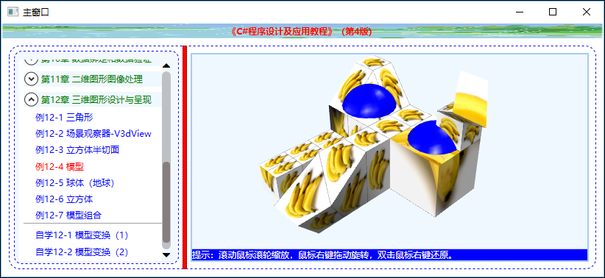
12.3.2 创建自定义三维模型类
【例12-4】 演示在WPF应用程序中调用Model1模型基本用法。

Slide 30
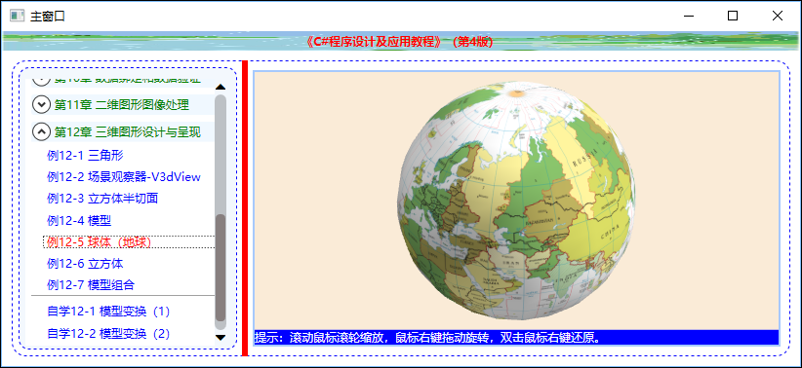
12.3.3 利用三维模型库简化场景构建
1．球体
  用XAML实现的球体模型在Wpfz项目的Controls3d\Models\Sphere.cs文件中。
【例12-5】 演示在WPF应用程序中调用球体模型的基本用法。

Slide 31
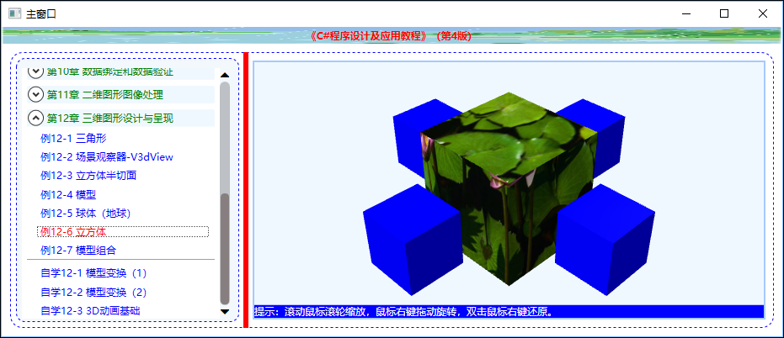
12.3.3 利用三维模型库简化场景构建
2．立方体
    用XAML实现的立方体模型在Wpfz项目的Controls3d\Models\Box.cs文件中。
例12-6 演示立方体模型的基本用法。

Slide 32
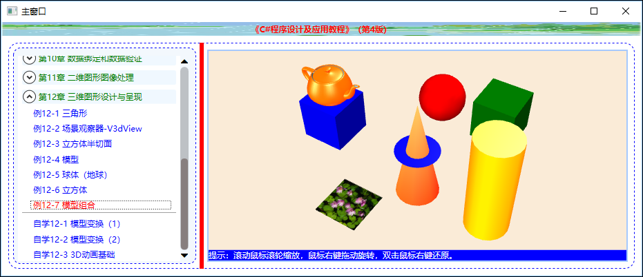
12.3.3 利用三维模型库简化场景构建
3．其他模型
例12-7 演示在WPF应用程序中各种基本模型的用法。

Slide 33
12.4* 对模型进行变换和动画处理
12.4.1 三维变换处理基础
12.4.2 将三维变换封装到模型中
12.4.3 对模型进行动画处理

Slide 34
12.4.1 三维变换处理基础
在WPF中，每个模型都对应有一个Transform属性。利用该属性，即可实现对模型进行移动、缩放、旋转或调整大小等处理。
WPF提供了TranslateTransform3D、ScaleTransform3D和RotateTransform3D类来实现三维变换。
  1．平移变换（TranslateTransform3D）
    TranslateTransform3D提供了沿着OffsetX、OffsetY和OffsetZ属性所指定的偏移向量来移动Model3D中的所有点的办法。

Slide 35
12.4.1 三维变换处理基础
  2．缩放变换（ScaleTransform3D）
    ScaleTransform3D沿着指定的缩放向量，相对于中心点来更改模型的缩放比例。
    X、Y和Z轴分别通过ScaleX、ScaleY和ScaleZ实现缩放。
  3．旋转变换（RotateTransform3D）
    WPF提供了一个Rotation3D基类实现旋转
      （1）AxisAngleRotation3D
      （2）四元数（Quaternion）

Slide 36
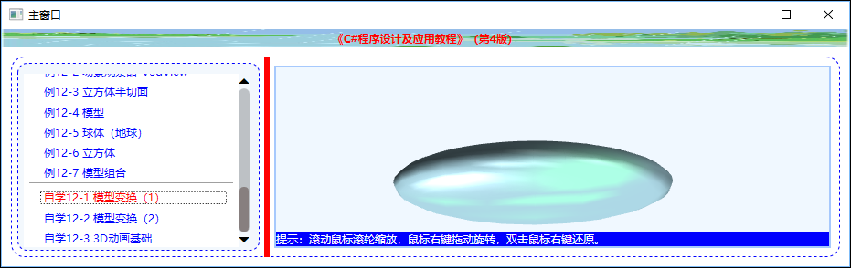
12.4.1 三维变换处理基础
  4．同时应用多种变换（Transform3DGroup）
  5．三维变换基本用法举例
【自学12-1 】演示对模型进行变换处理的基本用法。

Slide 37
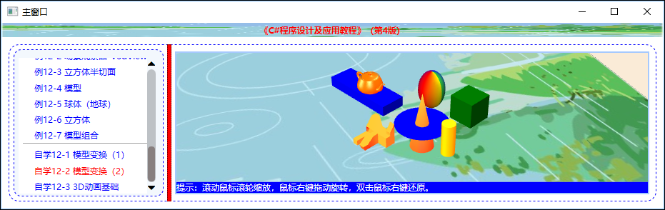
12.4.2 将三维变换封装到模型中
将三维变换封装到模型库中
  封装后的代码在Wpfz项目的Controls3d\ModelsBase.cs文件中。
【自学12-2 】演示利用模型库对模型进行变换处理的基本用法。

Slide 38
12.4.3 对模型进行动画处理
可以将Model3DGroup作为一个整体向其应用一种动画，并向其中的一部分对象应用另一组动画。
同时，还可以通过对场景的照明属性进行动画处理来实现各种可视化的照明变换效果。
由于摄像机也是模型，因此也可以对摄像机的各种属性进行变换和动画处理。

Slide 39
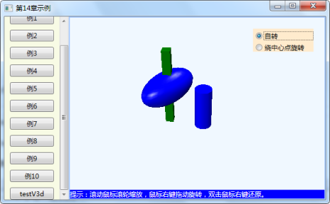
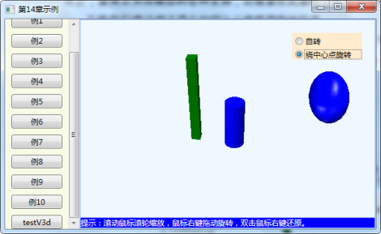
12.4.3 对模型进行动画处理
【自学12-3】 演示三维动画处理的基本用法

